Slide 1
실습자료 (11~14장)

Slide 2
11장 구조체

Slide 3
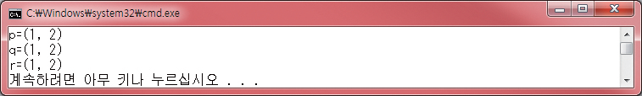
예제
#include <stdio.h>
// 2차원 공간의 점을 구조체로 나타낸다.
struct point {
int x;
int y;
};
int main(void) {
struct point p = { 1, 2 }; // ①
struct point q = { .y = 2,.x = 1 }; // ②
struct point r = p; // ③
r = (struct point) { 1, 2 }; // ④ C99 버전
printf("p=(%d, %d) \n", p.x, p.y);
printf("q=(%d, %d) \n", q.x, q.y);
printf("r=(%d, %d) \n", r.x, r.y);
return 0;
}

Slide 4
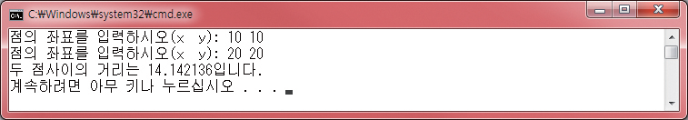
(실습1) 점들간의 거리 계산
앞에서 정의한 point 구조체를 사용하여서 2개의 점을 나타내는 변수를 선언한 후에 사용자로부터 점의 좌표를 입력받는다. 구조체 멤버의 값을 키보드로 입력할 수 있다. 이때 멤버 앞에 &을 붙여야 한다
최종적으로 이들 점 사이의 거리를 계산하여 보자.

Slide 5
(실습1) 점들간의 거리 계산
#include <stdio.h>
#include <math.h>
struct point {
int x;
int y;
};
int main(void) {
return 0;
}

Slide 6
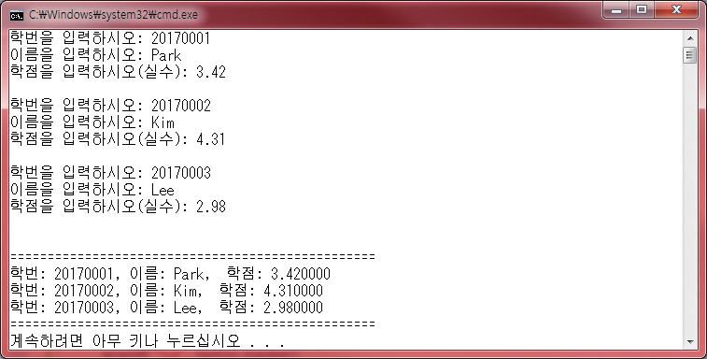
예제
학생들의 데이터를 반복 구조를 사용하여 입력받는다. 데이터들은 구조체의 배열에 저장된다.

Slide 7
#include <stdio.h>
#define SIZE 3
struct student {
int number;
char name[20];
double grade;
};
int main(void)
{
struct student list[SIZE];
int i;
for (i = 0; i < SIZE; i++)
{
printf("학번을 입력하시오: ");
scanf("%d", &list[i].number);
printf("이름을 입력하시오: ");
scanf("%s", list[i].name);
printf("학점을 입력하시오(실수): ");
scanf("%lf", &list[i].grade);
printf("\n");
}

Slide 8
예제
printf("\n=================================================\n");
for (i = 0; i < SIZE; i++)
printf("학번: %d, 이름: %s, 학점: %f\n", list[i].number, list[i].name, list[i].grade);
printf("=================================================\n");
return 0;
}

Slide 9
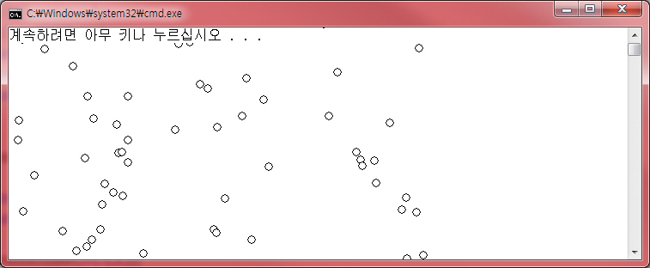
(실습2) 구조체 배열 사용하기
2차원 공간의 점을 구조체로 표현하고 크기가 100인 구조체 배열을 선언한다. 여기에 난수를 저장한 후에 하나씩 꺼내서 화면에 점을 그려보자.

Slide 10
(실습2) 구조체 배열 사용하기
#include <windows.h>
#include <stdlib.h>
#define SIZE 100
struct point {
int x;
int y;
};
int main(void)
{
return 0;
}

Slide 11
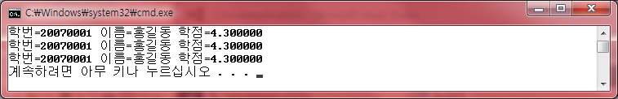
예제
#include <stdio.h>
struct student {
int number;
char name[20];
double grade;
};
int main(void)
{
struct student s = { 20070001, "홍길동", 4.3 };
struct student *p;
p = &s;
printf("학번=%d 이름=%s 학점=%f \n", s.number, s.name, s.grade);
printf("학번=%d 이름=%s 학점=%f \n", (*p).number,(*p).name,(*p).grade);
printf("학번=%d 이름=%s 학점=%f \n", p->number, p->name, p->grade);
return 0;
}

Slide 12
구조체를 인자로 가지는 함수
구조체를 함수의 인수로 전달하는 경우 복사본이 함수로 전달되므로 복사에 필요한 시간과 메모리가 소요됨
따라서 구조체의 포인터를 함수의 인수로 전달함으로써 시간과 메모리를 절약할 수 있음
int equal(struct student s1, struct student s2)
{
if( strcmp(s1.name, s2.name) == 0 )
return 1;
else
return 0;
}
int equal(struct student const *p1, struct student const *p2)
{
if( strcmp(p1->name, p2->name) == 0 )
return 1;
else
return 0;
}
VS

Slide 13
구조체를 반환하는 함수
구조체의 복사본이 반환됨
구조체의 포인터를 반환하기 위해서는 동적할당이 필요함
struct student make_student(void)
{
struct student s;
printf("나이:“);
scanf("%d", &s.age);
printf("이름:“);
scanf("%s", s.name);
printf("키:“);
scanf("%f", &s.grade);
return s; // 구조체 s의 복사본이 반환됨
}

Slide 14
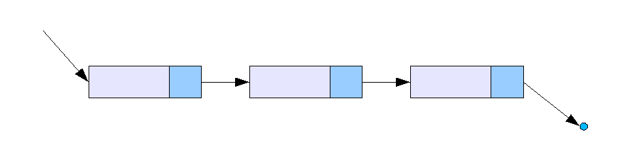
자기 참조 구조체
연결 리스트 (linked list)
노드들이 한 줄로 연결 된 것
어떤 노드는 데이터와 다음 노드로의 주소를 가짐
일반 배열 – 자료의 추가 및 삭제 시 많은 시간이 걸림
연결 리스트 – 빠르게 자료를 추가 및 삭제 가능함. 그러나 탐색 시간이 오래 걸림
50
100
150
NULL

Slide 15
자기 참조 구조체
#include <stdio.h>
struct node {
int data;
struct node *next; // 자기 참조 구조체
// what if “struct node next” ?
};
void printLinkedList1(struct node *n);
void printLinkedList2(struct node *n);
int main(void) {
struct node a, b, c;
a.data = 50; b.data = 100; c.data = 150;
a.next = &b; b.next = &c; c.next = NULL;
printLinkedList1(&a);
printLinkedList2(&a);
return 0;
}
void printLinkedList1(struct node *n) {
if(n == NULL) return;
printf("%d\n", n->data);
printLinkedList(n->next);
}
void printLinkedList2(struct node *n) {
struct node *h = n;
while(h != NULL) {
printf("%d\n", h->data);
h = h->next;
}
}

Slide 16
12장 파일 입출력

Slide 17
문자 단위 입출력
#include <stdio.h>
int main(void)
{
FILE *fp = NULL;
fp = fopen("alphabet.txt", "w"); // 파일을 쓰기 모드로 연다.
if (fp == NULL) {
fprintf(stderr, "파일 alphabet.txt를 열 수 없습니다.\n");
exit(1); // 프로그램을 종료한다.
}
char c;
for (c = 'a'; c <= 'z'; c++) // ‘a'부터 ’z'까지 파일에 쓴다.
fputc(c, fp);
fclose(fp);
return 0;
}

Slide 18
문자 단위 입출력
#include <stdio.h>
int main(void)
{
FILE *fp = NULL;
int c; // 정수 변수에 주의한다.
fp = fopen("alphabet.txt", "r");
if (fp == NULL) {
fprintf(stderr, "원본 파일 alphabet.txt를 열 수 없습니다.\n");
exit(1);
}
while ((c = fgetc(fp)) != EOF)
putchar(c);
fclose(fp);
return 0;
}

Slide 19
한 줄씩 읽고 쓰기
fputs(s, fp) : 문자열 s를 fp에 쓴다. fp는 FILE 포인터이다.
fgets(fp) : fp에서 한 줄을 읽어서 반환한다. fp는 FILE 포인터이다.

Slide 20
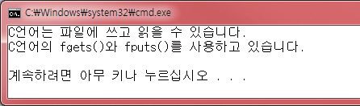
예제
#include<stdio.h>
int main(void)
{
FILE *fp;
char str[100];
fp = fopen("file.txt", "w");
if (fp == NULL) {
fprintf(stderr, "파일 file.txt를 열 수 없습니다.\n");
exit(0);
}
do {
gets(str); // 사용자로부터 한 줄을 받는다.
fputs(str, fp); // 한 줄을 파일에 쓴다.
} while (strlen(str) != 0);
fclose(fp);
return 0;
}

Slide 21


(실습1) 텍스트 파일 복사

Slide 22
(실습1) 텍스트 파일 복사
#include <stdio.h>
#include <stdlib.h>
int main(void)
{
FILE *fp1, *fp2;
char file1[100], file2[100];
char buffer[100];
printf("원본 파일 이름: ");
scanf("%s", file1);
printf("복사 파일 이름: ");
scanf("%s", file2);
…
return 0;
}

Slide 23
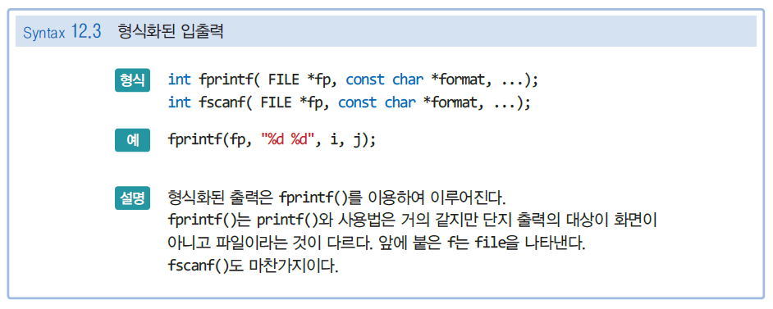
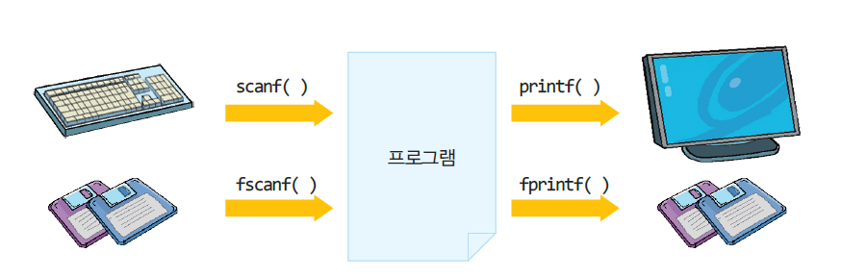
형식화된 출력

Slide 24
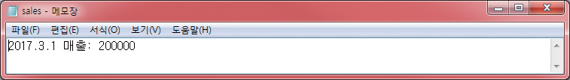
에제
#include <stdio.h>
#include <stdlib.h>
int main(void)
{
FILE * fp;
fp = fopen("sales.txt", "a");
fprintf(fp, "2017.3.1 매출: %d \n", 200000);
fclose(fp);
return 0;
}

Slide 25
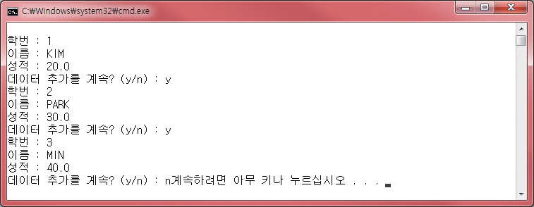
(실습2) 성적을 파일에 기록하기
사용자가 입력하는 학생들의 성적을 형식화된 입출력을 사용하여 텍스트 파일에 저장하는 프로그램을 작성해보자.

Slide 26
(실습2) 성적을 파일에 기록하기
#include<stdio.h>
int main(void)
{
return 0;
}

Slide 27
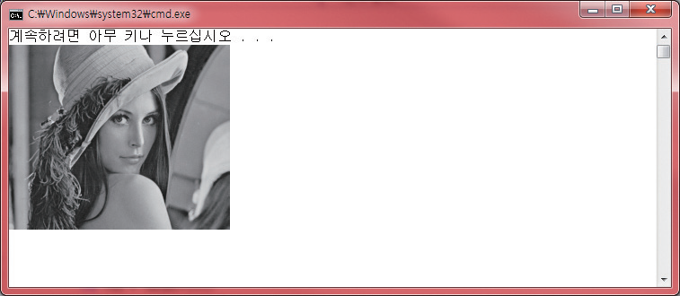
이미지 파일 읽어서 표시하기

Slide 28
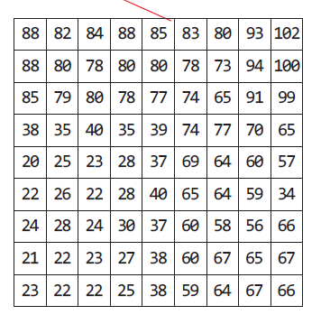
이미지 파일
밝기를 나타내는 숫자들로 이루어짐(그레이스케일 이미지)

Slide 29

픽셀을 화면에 그릴 때
SetPixel(hdc, x, y, RGB(red, green, blue));

Slide 30
이미지 파일 읽어서 표시하기
#include <windows.h>
#include <stdio.h>
int main(void)
{
HDC hdc = GetWindowDC(GetForegroundWindow());
FILE * fp = fopen("d:\\lena(256x256).raw", "rb");
if (fp == NULL){
printf("lena.raw 파일을 열 수 없습니다.");
exit(1);
}
char image[256][256];
fread(image, 1, 256 * 256, fp);
fclose(fp);

Slide 31
이미지 파일 읽어서 표시하기
int r, c;
for (r = 0; r < 256; r++) {
for (c = 0; c < 256; c++) {
int red = image[r][c];
int green = image[r][c];
int blue = image[r][c];
SetPixel(hdc, c, r, RGB(red, green, blue));
}
}
return 0;
}

Slide 32
13장 동적 할당

Slide 33
정적 메모리 할당
프로그램이 시작되기 전에 미리 정해진 크기의 메모리를 할당받는 것
메모리의 크기는 프로그램이 시작하기 전에 결정
int sarray[10];
처음에 결정된 크기보다 더 큰 입력이 들어온다면 처리하지 못함
더 작은 입력이 들어온다면 남은 메모리 공간은 낭비

Slide 34
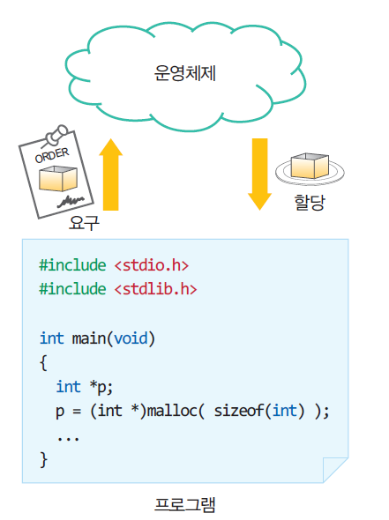
동적 메모리 할당
실행 도중에 동적으로 메모리를 할당받는 것
사용이 끝나면 시스템에 메모리를 반납
필요한 만큼만 할당을 받고 메모리를 매우 효율적으로 사용
malloc() 계열의 라이브러리 함수를 사용

Slide 35
메모리의 구조
프로그램이 실행될 때 OS는 프로그램을 위해 메모리 공간을 할당해 줌
메모리 – 데이터 영역, 스택(stack) 영역, 힙(heap) 영역
데이터 영역 – 전역 변수 및 static 변수가 할당되는 영역. 프로그램의 시작 시 할당되어 종료 시 소멸됨 (컴파일 타임에 결정)
스택 영역 – 함수 호출 시 생성되는 지역 변수 및 매개 변수가 저장되는 영역. 함수 호출이 완료되면 소멸됨 (컴파일 타임에 결정) – 정적할당
힙 영역 – 프로그래머가 할당하는 영역. 프로그래머가 명시적으로 할당하고 소멸시킴 (런타임에 결정) - 동적할당

Slide 36
메모리의 구조
Low
(0)
데이터 영역
Static 변수 & 전역 변수
Heap 영역
프로그래머의 동적 할당
런타임에 크기 결정
STACK 영역
지역변수 & 매개 변수
컴파일 타임에 크기 결정
high

Slide 37
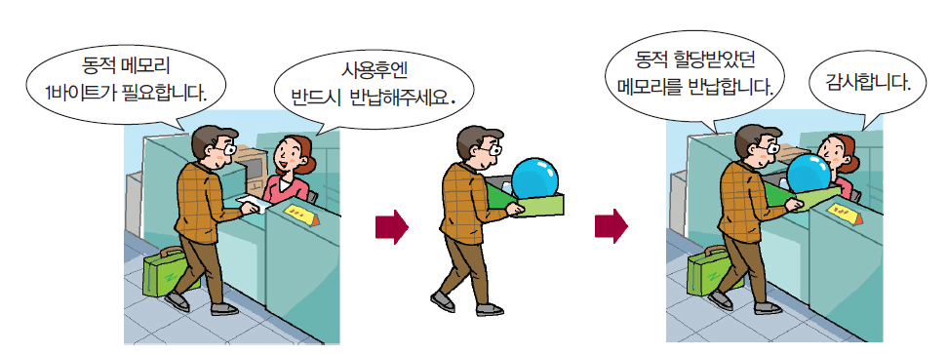
동적 메모리 할당 절차

Slide 38
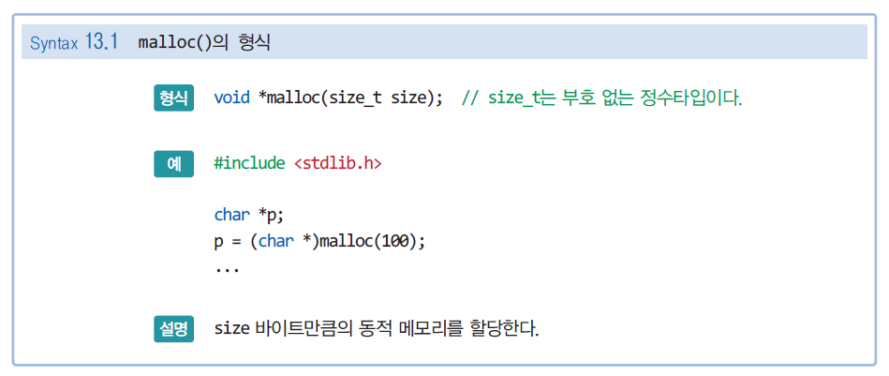
malloc()

Slide 39
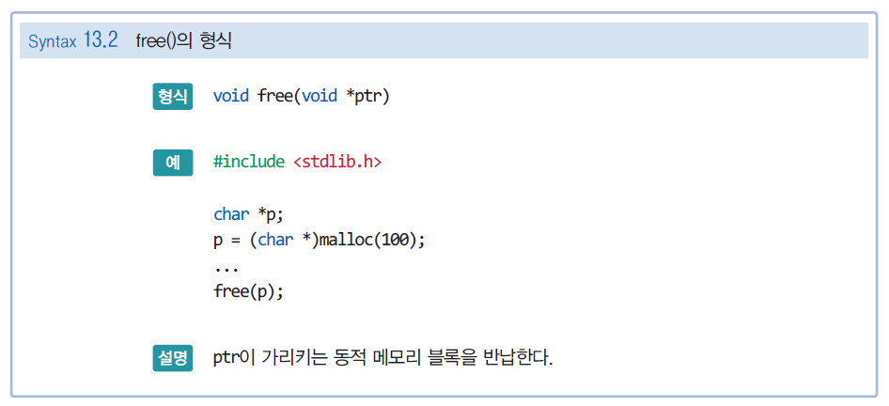
free()

Slide 40

예제 #1
#include <stdio.h>
#include <stdlib.h>
int main(void)
{
char *pc;
pc = (char *)malloc(1*sizeof(char));
if (pc == NULL) {
printf("메모리 할당 오류\n");
exit(1);
}
*pc = 'a';
printf("%c \n", *pc);
free(pc);
return 0;
}

Slide 41
예제 #2
#include <stdio.h>
#include <stdlib.h>
int main(void)
{
int *pi;
pi = (int *)malloc(5 * sizeof(int));
if (pi == NULL) {
printf("메모리 할당 오류\n");
exit(1);
}
*pi = 1; // pi[0] = 1;
*(pi + 1) = 2; // pi[1] = 2;
*(pi + 2) = 3; // pi[2] = 3;
*(pi + 3) = 4; // pi[3] = 4;
*(pi + 4) = 5; // pi[4] = 5;
free(pi);
return 0;
}

Slide 42
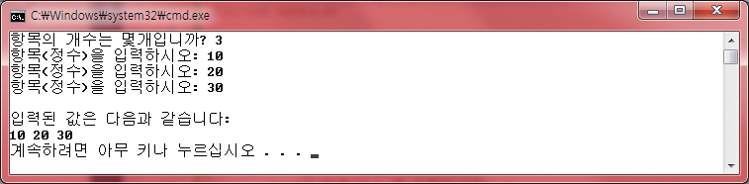
(실습1) 사용자가 입력하는 크기의 배열을 만들어 보자.
이번 실습에서는 사용자에게 원하는 항목의 개수를 물어보고 그 크기의 배열을 동적으로 생성하자.

Slide 43
Sol:
#include <stdio.h>
int main(void)
{
return 0;
}

Slide 44

(실습2) 동적 배열을 난수로 채워보자.
크기가 1000인 동적 배열을 생성하고 동적 배열을 난수로 채워보자. 동적 배열의 원소 중에서 최대값을 계산하여 출력하여 본다.

Slide 45
(실습2) 동적 배열을 난수로 채워보자.
#include <stdio.h>
#include <stdlib.h>
#define SIZE 1000
int main(void)
{
return 0;
}

Slide 46
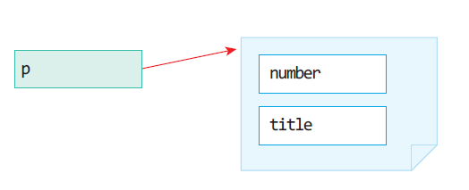
구조체의 동적 생성
struct Book {
int number;
char title[100];
};
struct Book *p;
p = (struct Book *)malloc(2 * sizeof(struct Book));

Slide 47
예제
#include <stdio.h>
#include <stdlib.h>
#include <string.h>
struct Book {
int number;
char title[100];
};
int main(void)
{
struct Book *p;
p = (struct Book *)malloc(2 * sizeof(struct Book));
if (p == NULL) {
printf("메모리 할당 오류\n");
exit(1);
}

Slide 48
예제
p[0].number = 1; // (*p).number = 1
strcpy(p[0].title, "C Programming");
p[1].number = 2; // (*p+1).number = 2
strcpy(p[1].title, "Data Structure");
free(p);
return 0;
}

Slide 49
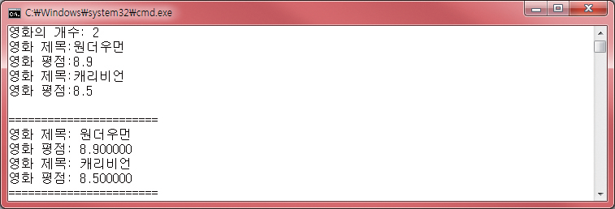
(실습3) 동적 구조체 배열
자신이 가지고 있는 모든 영화 DVD를 구조체의 배열을 만들어서 정리하고 싶다. 영화의 개수를 사용자로부터 받아서 구조체의 배열을 동적 생성하고 여기에 모든 정보를 저장해보자.

Slide 50
Sol:
#include <stdio.h>
#include<stdlib.h>
// 영화를 구조체로 표현
struct movie
{
char title[100]; // 영화 제목
double rating; // 영화 평점
};
int main(void)
{
return 0;
}

Slide 51
이중 포인터
이중 포인터: 포인터를 가리키는 포인터
int a=3;
int *p1;
int **p2;
p1 = &a;
p2 = &p1; // not p2 = &&a; &연산의 결과는 상수이기 때문임
printf(“%d\n”, *p1);
printf(“%d\n”, **p2);
값 | 4 |  |  |  | 8 |  |  |  | 3 |  |  |  |  | …
주소 | 0 | 1 | 2 | 3 | 4 | 5 | 6 | 7 | 8 | 9 | 10 | 11 | 12 | …
변수 | p2 |  |  |  | p1 |  |  |  | a |  |  |  |  | …

Slide 52
포인터를 사용하는 이유
연결 리스트나 이진 트리 등의 자료 구조를 효과적으로 구현할 수 있음
참조에 의한 호출 – 포인터를 매개 변수로 이용해서 함수 외부에 있는 변수의 값을 변경함
동적 메모리 할당을 위함

Slide 53
이중 포인터의 필요성1
#include <stdio.h>
int global_value = 30;
void call_by_value(int *val) {
val = &global_val;
}
void call_by_reference(int **ref) {
ref = &global_val; // 함수 외부에서 선언된 포인터 변수를 조작하기 위함
}
int main(void) {
int local_val = 10;
int *value = &local_val;
int *reference = &local_val;
printf(“before : *value=%d, *reference=%d\n”, *value, *reference);
call_by_value(value);
call_by_reference(&reference);
printf(“after: *value=%d, *reference=%d\n”, *value, *reference);
return 0;
}

Slide 54
이중 포인터의 필요성2
동적 할당된 다차원 배열의 주소값을 가지기 위함
1차원 배열 (size=5) int *p; p = (int *)malloc(sizeof(int) * 5); // 동적할당
2차원 배열 (size=3X2) int **p; p = (int **)malloc(sizeof(int *) * 3); // 동적할당 for(i = 0; i < 3; i++) p[i] = (int *)malloc(sizeof(int) * 2); // 동적할당

Slide 55
이중 포인터의 필요성2
2차원 배열 (size=3X2) int **p; p = (int **)malloc(sizeof(int *) * 3); // 동적할당 for(i = 0; i < 3; i++) p[i] = (int *)malloc(sizeof(int) * 2); // 동적할당
값 | 4 |  |  |  | 16 |  |  |  | 24 |  |  |  | 32 |  |  |  | ? |  |  |  | ?
주소 | 0 | 1 | 2 | 3 | 4 | 5 | 6 | 7 | 8 | 9 | 10 | 11 | 12 | 13 | 14 | 15 | 16 | 17 | 18 | 19 | 20 | 21 | 22 | 23
변수 | p |  |  |  | p[0] |  |  |  | p[1] |  |  |  | p[2] |  |  |  | p[0][0] |  |  |  | p[0][1]
타입 | int** |  |  |  | int* |  |  |  | int* |  |  |  | int* |  |  |  | int |  |  |  | int
값 | ? |  |  |  | ? |  |  |  | ? |  |  |  | ?
주소 | 24 | 25 | 26 | 27 | 28 | 29 | 30 | 31 | 32 | 33 | 34 | 35 | 36 | 37 | 38 | 39 | 40 | 41 | 42 | 43 | 44 | 45 | 46 | 47
변수 | p[1][0] |  |  |  | p[1][1] |  |  |  | p[2][0] |  |  |  | p[2][1]
타입 | int |  |  |  | int |  |  |  | int |  |  |  | int

Slide 56
다차원 배열의 동적 할당
for(i = 0; i < row; i++) {
arr[i] = (int *)malloc(col * sizeof(int));
if(!arr[i]) {
printf("error malloc2\n"); return 0;
}
}
fillArr(arr, row, col);
for(i = 0; i < row; i++) {
for(j = 0; j < col; j++) printf("%d ", arr[i][j]);
printf("\n");
}
for(i = 0; i < row; i++) {
free(arr[i]);
}
free(arr);
return 0;
}
#include <stdio.h>
#include <stdlib.h>
void fillArr(int **arr, int row, int col) {
int i, j;
for(i = 0; i < row; i++) {
for(j = 0; j < col; j++) arr[i][j] = i*col + j;
}
}
int main() {
int ** arr;
int i, j, row = 5, col = 6;
arr = (int **)malloc(row * sizeof(int *));
if(!arr) {
printf("error malloc1\n"); return 0;
}

Slide 57
다차원 배열의 동적 할당
이전 슬라이드의 2차원을 3차원 배열로 고쳐서 출력해보자. 출력은 다음과 같이 하도록 한다. 0 1 2 3 4 5 6 7 8 9 10 11 12 13 14 15 16 17 18 19 20 21 22 23 24 25 26 27 28 29

Slide 58
다차원 배열의 동적 할당
#include <stdio.h>
#include <stdlib.h>
void fillArr(int ***arr, int num, int row, int col) {
int n = 0;
for(int i = 0; i < num; i++) {
for(int j = 0; j < row; j++) {
for(int k = 0; k < col; k++) arr[i][j][k] = n;
n++;
}
}
}
int main() {
int *** arr;
int num = 3, row = 2; col = 5;
arr = (int ***)malloc(sizeof(int **) * num);
if(!arr) exit(1);
for(int i = 0; i < num; i++) {
arr[i] = (int **)malloc(sizeof(int *) * row);
if(!arr[i]) exit(1);
}
for(int i = 0; i < num; i++) {
for(int j = 0; j < row; j++) {
arr[i][j] = (int *)malloc(sizeof(int) * col);
if(!arr[i][j]) exit(1);
}
}
fillArr(arr, num, row, col);
for(int i = 0; i < num; i++) {
for(int j = 0; j < row; j++) {
for(int k = 0; k < col; k++) printf(“%d “, arr[i][j][k]);
printf(“\n”);
}
printf(“\n”);
}
for(int i = 0; i < num; i++) {
for(int j = 0; j < row; j++) free(arr[i][j]);
}
for(int i = 0; i < num; i++) free) arr[i];
free(arr);
}

Slide 59
realloc()
함수원형: void * realloc(void * memblock, size_t size)
stdlib.h 헤더 파일에 정의되어 있음
할당되었던 메모리 블록의 크기를 변경함
memblock: 할당되었던 메모리 첫 블록의 주소
size: 새로이 할당할 크기
할당 성공 시 할당된 메모리 블럭의 첫 바이트의 주소를 반환함 – 이 때 할당된 메모리에 담고자 하는 자료형의 주소로 타입 캐스팅 해주는 것이 좋음
할당 실패 시 NULL값을 반환함

Slide 60
realloc 예제
#include <stdio.h>
#include <stdlib.h>
#define SIZE 5
int main(void) {
int i, cur = 0, curMSize = SIZE;
int * p;
p = (int *)malloc(sizeof(int) * curMSize);
if(p == NULL) { printf("메모리 할당 오류\n") ; exit(1); }
while(TRUE) {
cur++;
if(cur > curMSIZE) {
curMSize = curMSize + SIZE;
p = (int *)realloc(p, sizeof(int) * curMSize);
if(!p) { printf("메모리 재할당 오류\n") ; exit(1); }
}
scanf("%d", &p[cur-1]);
if( p[cur-1] == -1) break;
}
for(i = 0; i < cur; i++) printf("%d\n", p[i]);
free(p);
return 0;
}

Slide 61
memset()
함수원형: void * memset(void * ptr, int value, size_t num)
stdlib.h 헤더 파일에 정의되어 있음
메모리 블럭을 특정 값으로 채울 때 사용함
ptr: 할당된 메모리 블럭의 첫 바이트의 주소
value: 메모리를 채울 값
num: 채울 바이트의 수
ptr이 반환됨
EX)
p = (int *)malloc(sizeof(int)*10);
memset(p, 0, 10);

Slide 62
calloc()
함수원형: void * calloc(size_t n, size_t size)
stdlib.h 헤더 파일에 정의되어 있음
malloc 과는 달리 메모리를 할당한 후 0으로 초기화함 – malloc 에 비해서 약간 느리나, malloc() ➔ memset() 할 경우에는, 보다 효율적이므로 대신 사용 가능함
n: 할당할 원소의 수
size: 할당할 원소의 크기
할당 성공 시 할당된 메모리 블럭의 첫 바이트의 주소를 반환함 – 이 때 할당된 메모리에 담고자 하는 자료형의 주소로 타입 캐스팅 해주는 것이 좋음
할당 실패 시 NULL값을 반환함

Slide 63
calloc 예제
#include <stdio.h>
#include <stdlib.h>
#define SIZE 10
int main(void) {
int i;
int * p;
p = (int *)calloc(SIZE, sizeof(int));
if(p == NULL) {
printf("메모리 할당 오류\n") ; exit(1);
}
for(i = 0; i < SIZE; i++) {
scanf("%d", &p[i]);
if( p[i] == -1) break;
}
for(i = 0; i < SIZE; i++) printf("%d\n", p[i]);
free(p);
return 0;
}

Slide 64
(실습3)
이전 슬라이드의 코드를 malloc + memset을 이용해서 다시 짜보자.
#include <stdio.h>
#include <stdlib.h>
#define SIZE 10
int main(void) {
int i;
int * p;
p = (int *)calloc(SIZE, sizeof(int));
if(p == NULL) {
printf("메모리 할당 오류\n") ; exit(1);
}
for(i = 0; i < SIZE; i++) {
scanf("%d", &p[i]);
if( p[i] == -1) break;
}
for(i = 0; i < SIZE; i++) printf("%d\n", p[i]);
free(p);
return 0;
}

Slide 65
동적 할당에의 대표적인 오류들
메모리 할당이 성공했는지 체크하지 않는 경우
메모리 할당이 실패해서 NULL pointer를 반환 받은 경우에도 이를 무시하고 NULL pointer가 가리키는 곳의 자료를 읽거나 이곳에 쓰려고 할 때 에러가 발행함
메모리 누수(leak)
free를 사용해서 메모리 반납을 하지 않는 경우가 잦아지면 더 이상 사용할 수 있는 resource가 없어지므로 새로운 메모리 할당을 할 수 없음
논리적 오류
이미 free한 메모리를 다시 참조하려고 하는 경우 (dangling pointer)
아직 malloc 하지 않은 메모리를 참조하려고 하는 경우 (wild pointer)
free를 두 번 하려고 하는 경우 (double free)

Slide 66
메모리 할당 성공 여부 체크 생략
#include <stdio.h>
#include <stdlib.h>
#define SIZE 5
int main(void) {
int i, cur = 0, curMSize = SIZE;
int * p;
p = (int *)malloc(sizeof(int) * curMSize); // p의 재할당이 실패했다면?
while(TRUE) {
cur++;
if(cur > curMSIZE) {
curMSize = curMSize + SIZE;
p = (int *)realloc(p, sizeof(int) * curMSize); // p의 재할당이 실패했다면?
}
scanf("%d", &p[cur-1]);
if( p[cur-1] == -1) break;
}
for(i = 0; i < cur; i++) printf("%d\n", p[i]);
free(p);
return 0;
}

Slide 67
(실습4)
이전 슬라이드의 문제를 해결해 보자.

Slide 68
메모리 누수1
#include <stdio.h>
#include <stdlib.h>
char* readBuf(File* file, const int size) {
int foo = 0;
char* buf = (char*) malloc(size * sizeof(char));
if(buf == NULL) { printf("메모리 할당 오류\n") ; exit(1); }
if(fread(buf, sizeof(char), size, file) != size) return NULL; // fread가 실패했다면?
return buf;
}
int main(void) {
FILE * fp;
char * pc;
int size = 80;
fp = fopen("tmp.txt", "r");
pc = readBuf(fp, size);
printf("%s\n", pc);
free(pc);
return 0;
}

Slide 69
메모리 누수1 - 해결방안
#include <stdio.h>
#include <stdlib.h>
char* readBuf(File* file, const int size) {
int foo = 0;
char* buf = (char*) malloc(size * sizeof(char));
if(buf == NULL) { printf("메모리 할당 오류\n") ; exit(1); }
if(fread(buf, sizeof(char), size, file) != size) {
free(buf); // fread가 실패했다 하더라도 free되었으므로 메모리 누수가 일어나지 않음
return NULL;
}
return buf;
}
int main(void) {
FILE * fp;
char * pc;
int size = 80;
fp = fopen("tmp.txt", "r");
pc = readBuf(fp, size);
if(pc) printf("%s\n", pc); // NULL인 경우는 출력해주지 않음
if(pc) free(pc); // NULL인 경우는 free해주지 않음
return 0;
}

Slide 70
메모리 누수2
#include <stdio.h>
#include <stdlib.h>
int main(void) {
char * A;
char * B;
A = (char *)malloc(100*sizeof(char));
B = (char *)malloc(100*sizeof(char));
B = A;
free(A); // A는 해제 가능하다.
free(B); // 원래의 B는 해제 불가능할 뿐 아니라, 이미 해제한 A를 다시 해제하려 고 하고 있다 (double free)
return 0;
}

Slide 71
메모리 누수2 – 해결방안
#include <stdio.h>
#include <stdlib.h>
int main(void) {
char * A;
char * B;
A = (char *)malloc(100*sizeof(char));
B = (char *)malloc(100*sizeof(char));
free(B); // B에 덧씌우기 전에 B를 해제해 줄 것
B = A;
free(A);
return 0;
}

Slide 72
메모리 누수3
#include <stdio.h>
#include <stdlib.h>
typedef struct _mys {
char *A;
int B;
} mys;
char* getBuf(void) {
return (char *)malloc(100 * sizeof(char));
}
int main(void) {
char * A;
char * B;
mys * m = (mys *)malloc(sizeof(mys));
m->A = (char *)malloc(100*sizeof(char));
getBuf(); // getBuf에서 할당한 메모리는 찾을 수 없으므로 해제 불가능하다.
free(m); // m을 먼저 해제했으므로 m->A에 접근할 수 없으므로 해제 불가능하다.
return 0;
}

Slide 73
메모리 누수3 – 해결방안
#include <stdio.h>
#include <stdlib.h>
typedef struct _mys {
char *A;
int B;
} mys;
char* getBuf(void) {
return (char *)malloc(100 * sizeof(char));
}
int main(void) {
char * A;
char * B;
mys * m = (mys *)malloc(sizeof(mys));
m->A = (char *)malloc(100*sizeof(char));
getBuf(); // getBuf에서 할당한 메모리는 찾을 수 없으므로 해제 불가능하다.
free(m->A); // m->A를 먼저 해제해 줘야 한다.
free(m); // 그 후에 m을 해제한다.
return 0;
}

Slide 74
Dangling pointer1-1
#include <stdio.h>
#include <stdlib.h>
int main(void) {
int * p1;
int * p2;
p1 = (int *)malloc(sizeof(int));
*p1 = 5;
p2 = p1; // p2는 p1과 같은 메모리를 가리킨다 (aliasing)
free(p1); // 이때 p2는 dangling pointer가 된다. 즉, p2 를 통해서 메모리를 접근하 려고 하는 시도는 예측 불가능한 결과를 초래한다.
*p1 = 5; // 이미 해제된 p1을 통해서 메모리를 접근하고자 할 때, p1 또한 dangling pointer이다. 간단한 듯 보이지만, 대부분의 경우는 찾아내기 어렵다.
return 0;
}

Slide 75
Dangling pointer1-2
#include <stdio.h>
#include <stdlib.h>
char * readBuf(File* file, const int size) {
int foo = 0;
buf = (char*) malloc(size * sizeof(char));
if(buf == NULL) { printf("메모리 할당 오류\n") ; exit(1); }
if(fread(buf, sizeof(char), size, file) != size) {
free(buf); return buf;
}
if(strstr(buf, "EOF")) {
free(buf); return buf;
}
}
int main(void) {
FILE * fp;
char * pc;
int size = 80;
fp = fopen("tmp.txt", "r");
pc = readBuf(fp, size);
printf("%s\n", pc); // pc가 EOF를 가지고 있거나, fread가 실패했을 경우 이미 free가 되어 있다. 이 경우 pc는 dangling pointer가 된다.
free(pc); // 마찬가지로 위와 같은 조건일 경우 pc를 다시 free하려고 하고 있다 (double free)
return 0;
}

Slide 76
Dangling pointer1-2 – 해결방안
#include <stdio.h>
#include <stdlib.h>
char * readBuf(File* file, const int size) {
int foo = 0;
buf = (char*) malloc(size * sizeof(char));
if(buf == NULL) { printf("메모리 할당 오류\n") ; exit(1); }
if(fread(buf, sizeof(char), size, file) != size) {
free(buf); buf = NULL; return buf; // 해제된 메모리는 NULL로 만들어준다.
}
if(strstr(buf, "EOF")) {
free(buf); buf = NULL; return buf; // 해제된 메모리는 NULL로 만들어준다.
}
}
int main(void) {
FILE * fp;
char * pc;
int size = 80;
fp = fopen("tmp.txt", "r");
pc = readBuf(fp, size);
if(pc) printf("%s\n", pc); // pc가 NULL이 아닐 경우에만 사용한다.
if(pc) free(pc); // pc가 NULL이 아닐 경우에만 해제한다. (double free의 해결)
return 0;
}

Slide 77
Dangling pointer2
#include <stdio.h>
#include <stdlib.h>
int* test(void) {
int tmp = 5;
return &tmp;
}
int main(void) {
int * pi;
pi = test(); // 여기서 pi는 이미 해제된 지역변수 tmp의 주소를 가지고 있으므로 dangling pointer이다.
return 0;
}

Slide 78
Wild pointer
#include <stdio.h>
#include <stdlib.h>
int main(void) {
int * pi;
*pi = 12; // pi는 wild pointer이다.
pi = malloc(sizeof(int)); // wild pointer의 해결방안
*pi = 12;
int a = 12;
pi = &a; // wild pointer의 또 다른 해결방안
free(pi);
return 0;
}

Slide 79
14장 전처리와 분할 컴파일

Slide 80
다중 소스 파일
단일 소스 파일
파일의 크기가 너무 커진다.
소스 파일을 다시 사용하기가 어려움
다중 소스 파일
서로 관련된 코드만을 모아서 하나의 소스 파일로 할 수 있음
소스 파일을 재사용하기가 간편함

Slide 81
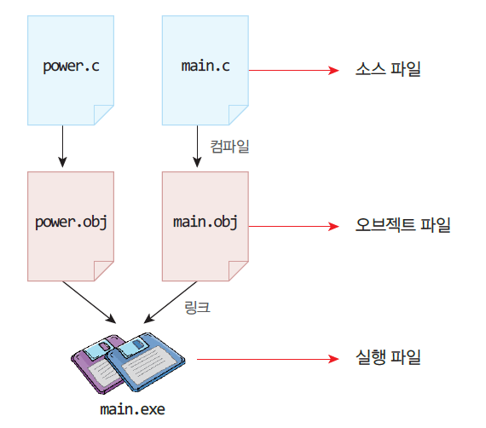
다중 소스 파일

Slide 82
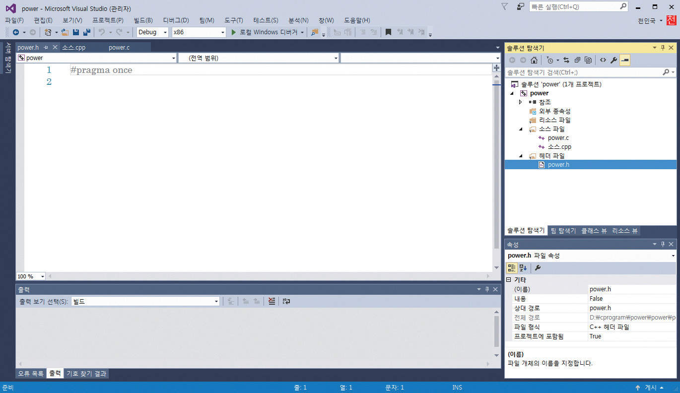
다중 소스 파일 사용

Slide 83
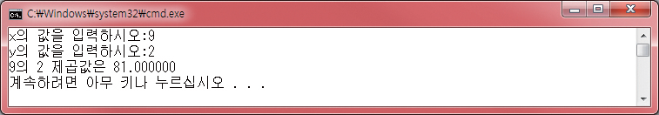
예제
9의 제곱을 계산하여 화면에 출력하는 다음과 같은 프로그램을 작성해보자.

Slide 84
예제
power.h
// power.c에 대한 헤더 파일
#ifndef POWER_H
#define POWER_H
double power(int x, int y);
#endif
main.c
// 다중 소스 파일
#include <stdio.h>
#include "power.h"
int main(void)
{
int x,y;
printf("x의 값을 입력하시오:");
scanf("%d", &x);
printf("y의 값을 입력하시오:");
scanf("%d", &y);
printf("%d의 %d 제곱값은 %f\n", x, y, power(x, y));
return 0;
}
power.c
// 다중 소스 파일
#include "power.h“
double power(int x, int y)
{
double result = 1.0;
int i;
for(i = 0;i < y; i++)
result *= x;
return result;
}

Slide 85
헤더 파일 이중 포함 방지
/***
*stdio.h - definitions/declarations for standard I/O routines
****/
#ifndef _INC_STDIO
#define _INC_STDIO
....
....
#endif
헤더 파일이 포함된 적 없을 경우 매크로 _INC_STDIO는 정의되어 있지 않다.
헤더 파일이 한번 포함되면 매크로가 정의되며 #define 밑의 소스가 포함된다.
헤더 파일을 다시 한번 포함하려고 할 때 매크로가 이미 정의되어 있으므로 #define 밑의 소스는 포함되지 않는다.

Slide 86
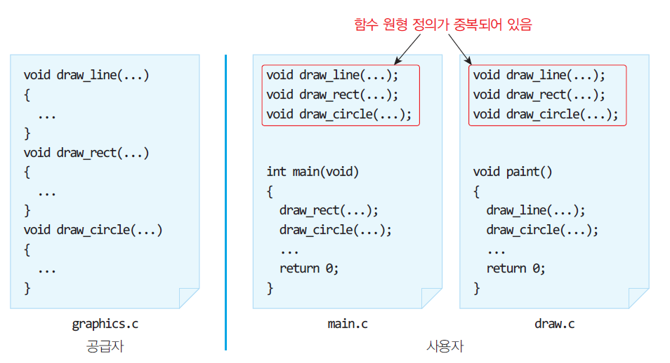
헤더 파일을 사용하지 않으면

Slide 87
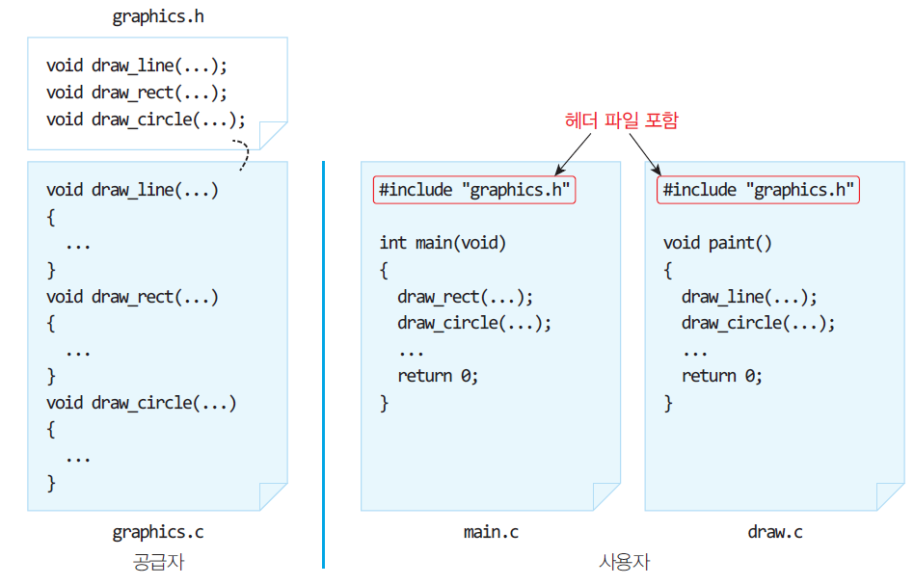
헤더 파일을 사용하면

Slide 88
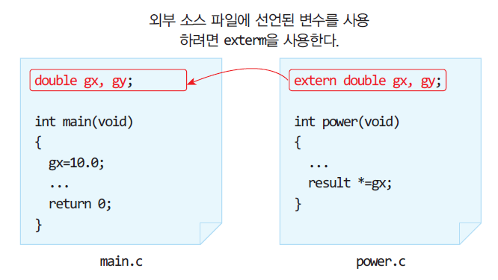
다중 소스 파일에서 외부 변수

Slide 89
main() 함수의 인수
지금까지의 main() 함수 형태
외부로부터 입력을 받는 main() 함수 형태
int main(void)
{
..
}
int main(int argc, char *argv[])
{
..
}

Slide 90
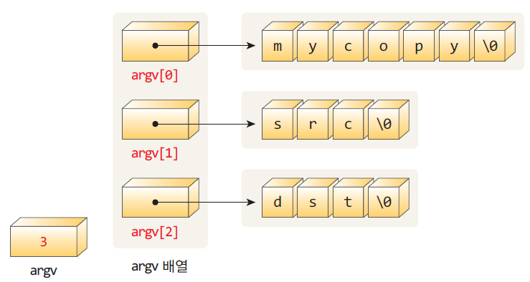
인수 전달 방법
C: \cprogram> mycopy src dst

Slide 91
예제
#include <stdio.h>
int main(int argc, char *argv[])
{
int i = 0;
for(i = 0;i < argc; i++)
printf("명령어 라인에서 %d번째 문자열 = %s\n", i, argv[i]);
return 0;
}
c:\cprogram\mainarg\Debug>mainarg src dst
명령어 라인에서 0번째 문자열 = mainarg
명령어 라인에서 1번째 문자열 = src
명령어 라인에서 2번째 문자열 = dst
c:\cprogram\mainarg\Debug>

Slide 92
비주얼 C++ 프로그램 인수 입력 방법
프로젝트 속성 → 디버깅 탭 → 명령 인수 추가

